Slide 1
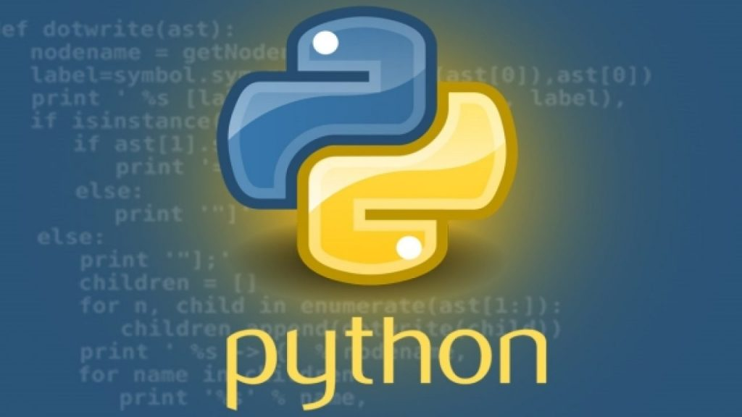
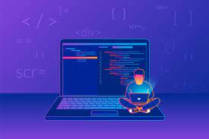
Nhóm 7
Chủ đề:Ngôn ngữ lập trình Python
Sinh viên : Lã Tuấn Đạt (20215338); Nghiêm Minh Hiếu (20210333); Hoàng Nhật Minh (20215246) ;Đào Duy Anh (20210041) ;Ngô Minh Đức (20215196). Lớp: IT-TN K66. Giáo viên hướng dẫn : Nguyễn An Hưng.
Nhóm 7
Nhập môn CNTT&TT
1

Slide 2
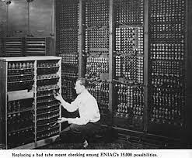
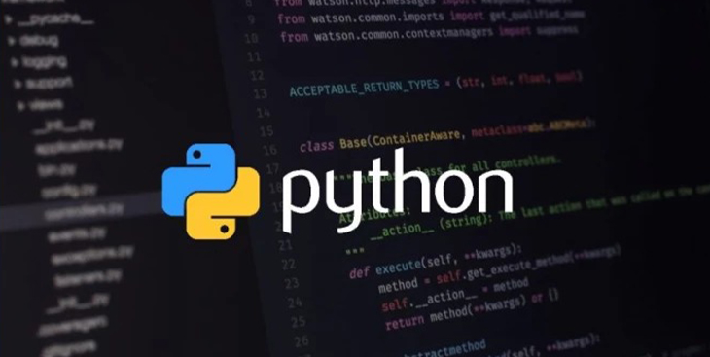

TỔNG QUAN
Định nghĩa
Lịch sử
NGÔN NGỮ PYTHON
Lịch sử
Cú pháp
Ưu nhược điểm
ỨNG DỤNG
Ứng dụng
Thuật toán demo
Nhu cầu, xu hướng phát triển
Nhóm 7
Nhập môn CNTT&TT
2

Slide 3
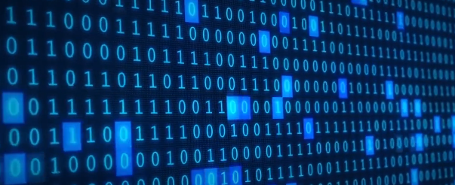
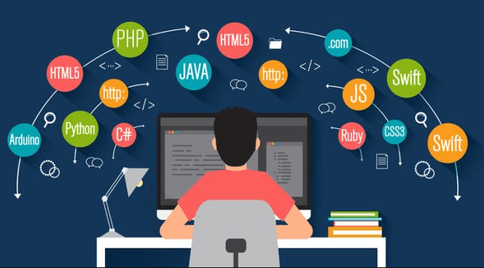
TỔNG QUAN VỀ NGÔN NGỮ LẬP TRÌNH
Nhóm 7
Nhập môn CNTT&TT
3

Slide 4



TỔNG QUAN VỀ NGÔN NGỮ LẬP TRÌNH
Ký hiệu để viết chương trình.
Đặc tả của một phép tính hoặc thuật toán.
Một số ngôn ngữ lập trình: Python, C, C++, Javascript,...
Định nghĩa
Nhóm 7

Slide 5
TỔNG QUAN VỀ NGÔN NGỮ LẬP TRÌNH
Viết chương trình máy tính.
Chuyển suy nghĩ con người thành ngôn ngữ máy tính hiểu.
Hướng dẫn máy tính thực hiện các phép tính toán, thuật toán.
Chức năng mục tiêu
Nhóm 7

Slide 6
TỔNG QUAN VỀ NGÔN NGỮ LẬP TRÌNH
Đặc điểm chung
Chú trọng cú pháp, từ vựng, ý nghĩa ngôn ngữ.
Tập hợp của các chi tiết kĩ thuật.
Dữ liệu cấu trúc dữ liệu
Câu lệnh, dòng điều khiển
Tên, tham số
Cơ chế tham khảo, tái sử dụng
Nhóm 7

Slide 7
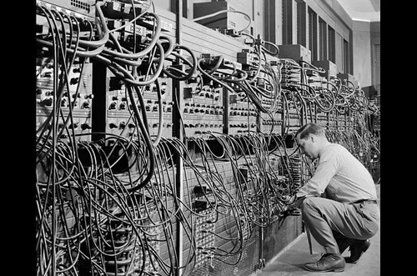
LỊCH SỬ HÌNH THÀNH
Máy tính rất sơ khai.
Không có sự trợ giúp của chương trình lưu trữ.
Sửa đổi mạch điện của máy
Thiết lập kho, rơ le điều khiển vật lí
Trước khi có
Ngôn ngữ lập trình
Ngôn ngữ lập trình
Thế hệ thứ nhất
Ngôn ngữ lập trình
Thế hệ thứ hai
Ngôn ngữ lập trình
Thế hệ thứ ba
Nhóm 7

Slide 8
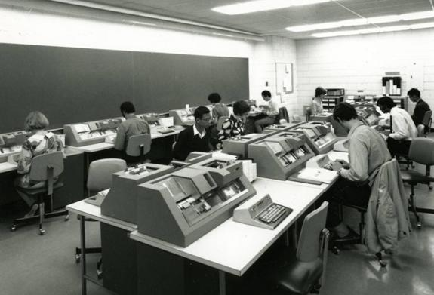
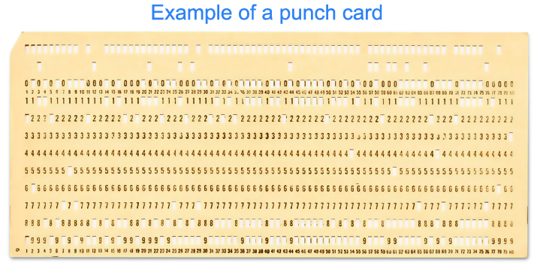
LỊCH SỬ HÌNH THÀNH
Ngôn ngữ lập trình
Thế hệ thứ nhất
Viết lệnh dạng số, phần cứng thực thi trực tiếp.
Đọc từ thẻ đục lỗ, giấy, băng từ.
Chuyển vào công tắc trên bảng điều khiển máy tính.
Ngôn ngữ máy
1GL
Nhóm 7

Slide 9
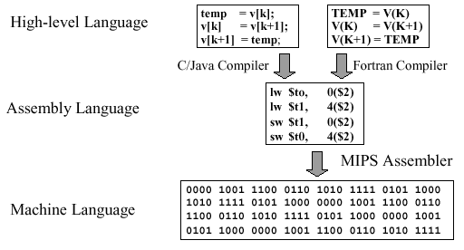
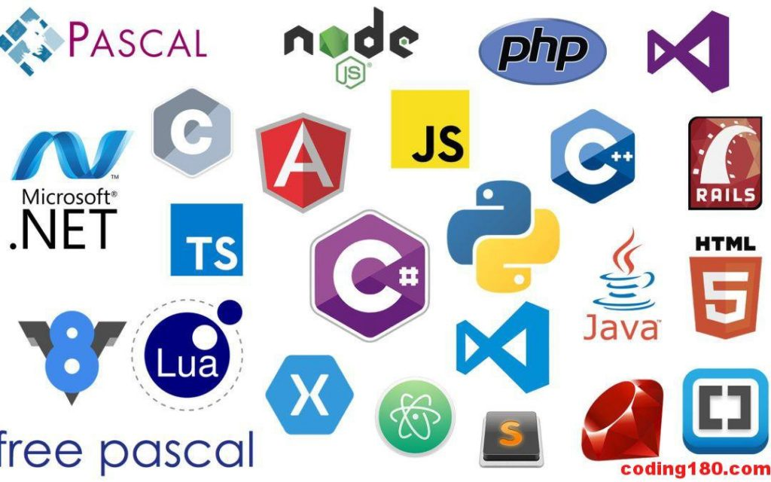
LỊCH SỬ HÌNH THÀNH
Ngôn ngữ lập trình
Thế hệ thứ hai
Hợp ngữ
2GL
Gắn chặt với kiến trúc tập lệnh của máy tính.
Ngôn ngữ lập trình
Thế hệ thứ ba
Câu lệnh mã ngắn biểu diễn biểu thức toán ở dạng dễ hiểu.
Dịch sang ngôn ngữ máy mỗi khi chạy.
Trình biên dịch tự động.
Ngôn ngữ lập trình cấp cao 3GL
Nhóm 7

Slide 10

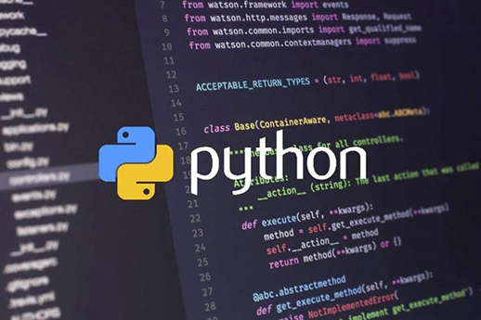
NGÔN NGỮ LẬP TRÌNH PYTHON
Nhóm 7
Nhập môn CNTT&TT
10

Slide 11
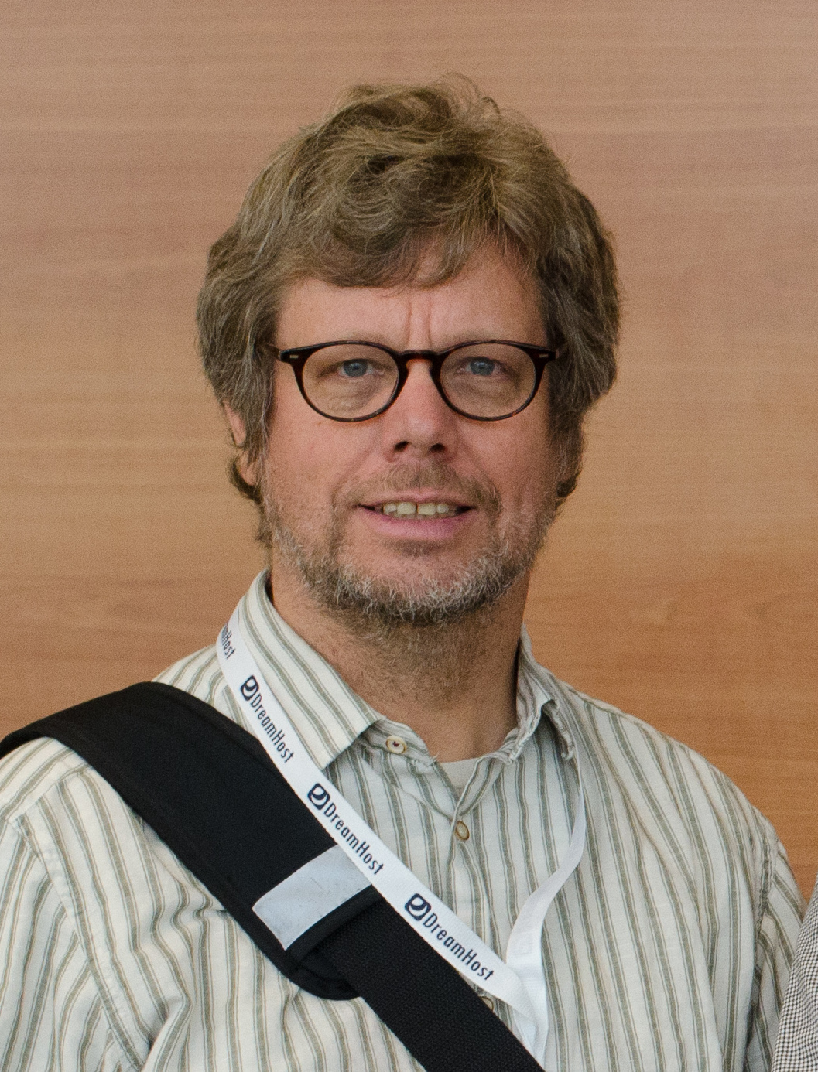
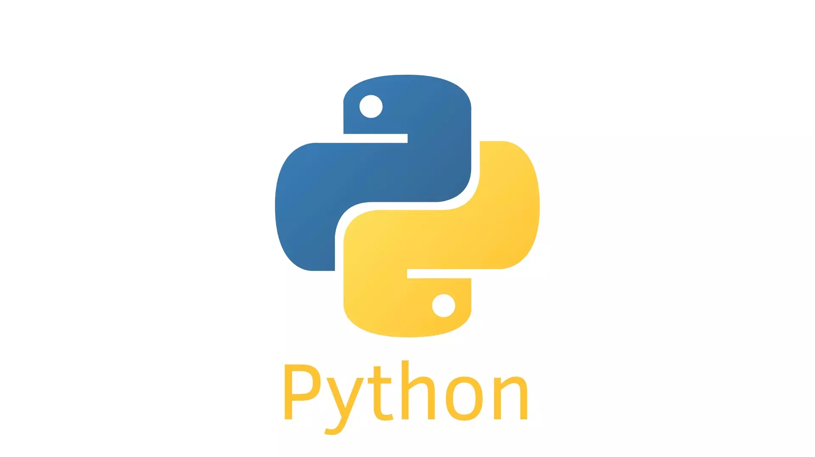
LỊCH SỬ PHÁT TRIỂN VÀ HÌNH THÀNH
Python
Ngôn ngữ lập trình bậc cao cho các mục đích lập trình đa năng.
Tạo ra bởi Guido van Rossum.
Ra mắt vào năm 1991.
PYTHON 1
PYTHON 2
PYTHON 3
Nhóm 7

Slide 12

2.CÚ PHÁP
KHỐI LỆNH
TOÁN TỬ
LỆNH GÁN
IN GIÁ TRỊ
CẤU TRÚC DẼ NHÁNH
CẤU TRÚC LẶP
HÀM
CÁC KIỂU DỮ LIỆU

Slide 13

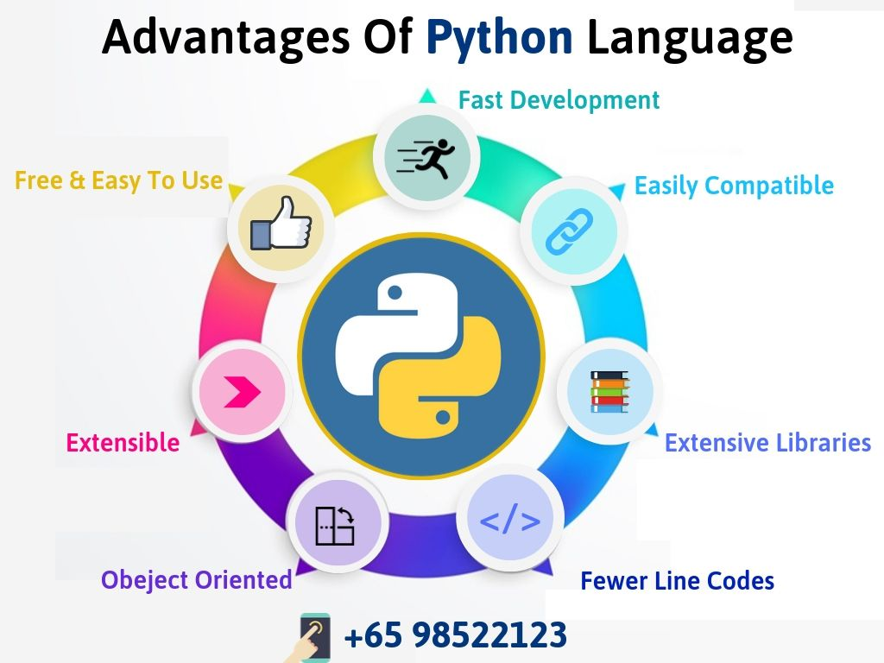
3. ƯU NHƯỢC ĐIỂM
Ưu điểm
Dễ đọc và dễ học.
Tránh tác hại từ lỗi phần mềm.
Khả năng ứng dụng rộng rãi.
Quản lí bộ nhớ.
Đơn giản và nhanh chóng.
Tich hợp ứng dụng doanh nghiệp.
Nhóm 7

Slide 14


3. ƯU NHƯỢC ĐIỂM
Nhược điểm
Tốc độ thực thi chậm.
Tiêu thụ bộ nhớ lớn.
Không thích hợp cho phát triển trò chơi và thiết bị di động
Hạn chế của nhà phát triển.
Phát hiện lỗi trong mã.
Quyền truy cập cơ sở dữ liệu.
Hạn chế thiết kế.
Khó kiểm tra.
Nhóm 7

Slide 15
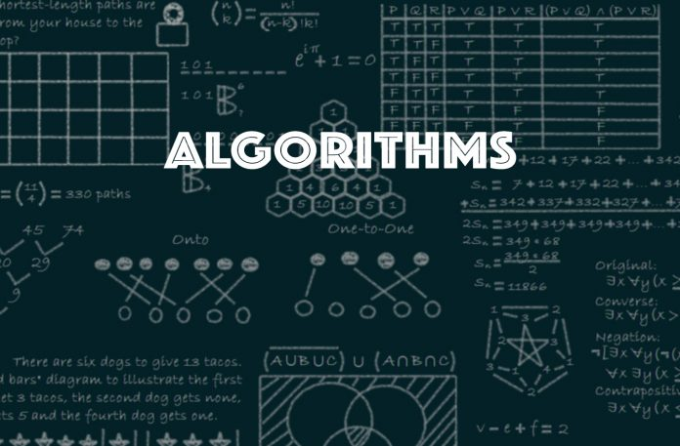
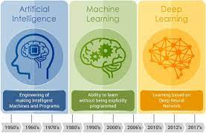
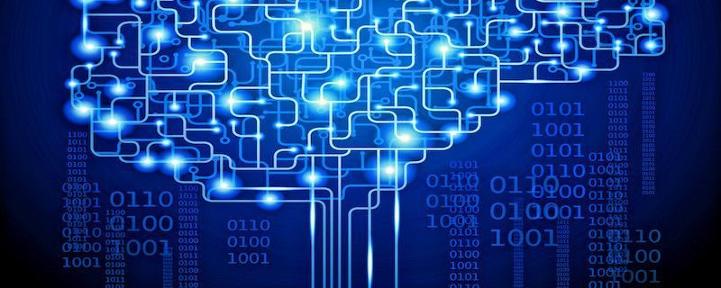
THUẬT TOÁN VÀ ỨNG DỤNG
Nhóm 7
Nhập môn CNTT&TT
15

Slide 16
III.THUẬT TOÁN VÀ ỨNG DỤNG
1.Ứng dụng
a) Web development
Python có framework hỗ trợ phát triển web như Django hay Flask.
Rất linh hoạt, có tính bảo mật cao và đi kèm với thư viện và module tiêu chuẩn.
b) Nghiên cứu mang tính học thuật với dữ liệu lớn và khoa học dữ liệu:
Thư viện python có thể dùng cho các bộ dữ liệu lớn.
Python cung cấp khung xử lí dữ liệu khoa học và tính toán phù hợp để lập trình các ứng dụng khoa học.
c) Lập trình game
Python sở hữu kho tài nguyênphong phú cũng nhiều tiện ích mở rộng hữu dụng cho việc phát triển game.
Nhóm 7

Slide 17



Game xây dựng trên nền tảng python: Civilization 4; Battlefield 2; Doki doki literature club;….
Nhóm 7
Nhập môn CNTT&TT
17

Slide 18
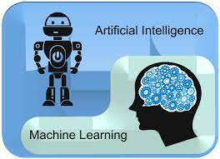
Machine Learning (học máy) và trí thông minh nhân tạo (AI) Có thể coi như là công nghệ của khoa học máy tính tương lai. Rất nhiều thư viện Python có thể và đang được sử dụng cho lĩnh vực Machine Learning, Deep Learning và AI.
Nhóm 7

Slide 19
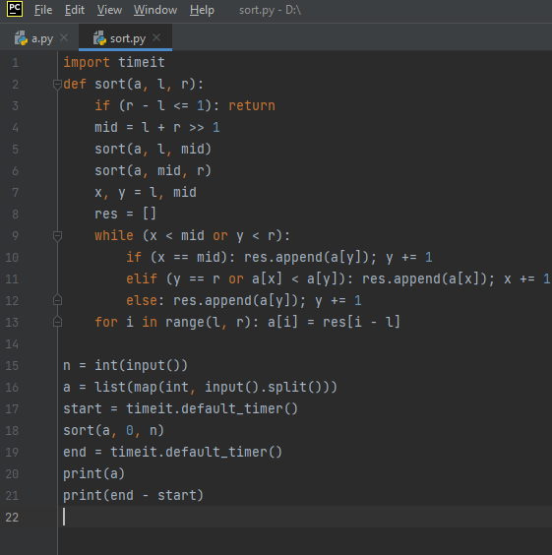
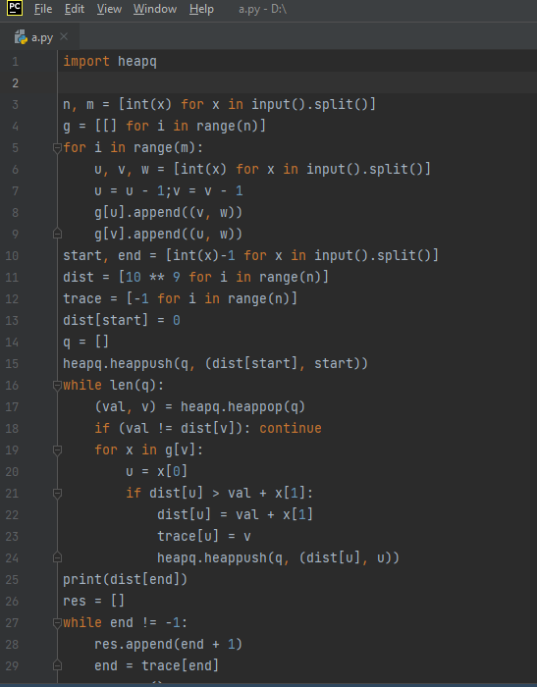
Tìm đường đi ngắn nhất
Thuật toán sort
Nhóm 7

Slide 20

THỰC TRẠNG VÀ XU HƯỚNG PHÁT TRIỂN TRONG TƯƠNG LAI
Python programmer được trả lương rất cao và trọng dụng trong các tập đoàn lớn trong cuộc đua AI
Nhóm 7
Nhập môn CNTT&TT
20

Slide 21
XU HƯỚNG PHÁT TRIỂN TRONG TƯƠNG LAI
Nâng cấp khung dịch vụ Python.
Python được điều chỉnh lớn bởi các tập đoàn lớn và các ngành công nghiệp ở mọi quy mô.
Điện toán đám mây tăng vọt với Python.
Tính linh hoạt và tự động hoá của Python sẽ giành được nhiều người dùng hơn.
Hỗ trợ cộng đồng mạnh mẽ hơn.
Nhóm 7

Slide 22
Cảm ơn các bạn vì đã lắng nghe

